Slide 1
Stofwisseling
4 VMBO KGT

Slide 2
Stofwisseling
Stoffen worden omgezet in andere stoffen
Verwerken van afvalstoffen
Bouwstoffen
Energie verkrijgen
Lichaam warm houden
Aanmaken en gebruiken reserves

Slide 3
Organisch / Anorganisch
Organisch→ Dit zijn producten van organismen of afkomsit van organismen
  - Vetten - Koolhydraten - eiwitten
Anorganisch→ Deze stoffen zijn afkomstig uit de levenloze natuur
- Water - Ijzer - Zuurstof
Anorganisce stoffen komen ook in organismen voor

Slide 4
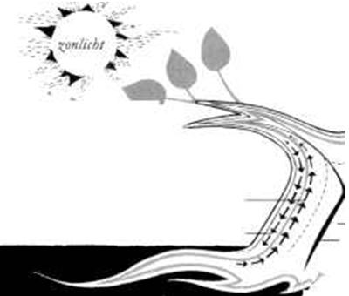
Opgaande stroom van anorganische stoffen
Neergaande stroom van organische stoffen

Slide 5
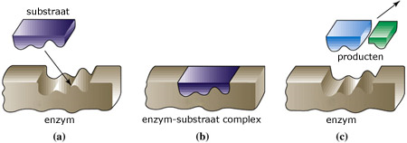
Enzymen
Bij stofwisselingsprocessen in de cellen vinden veel reacties plaats
Enzymen kunnen deze reacties versnellen

Slide 6
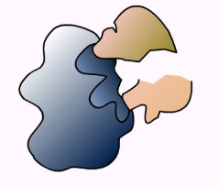
Enzymen
Een enzym werkt specifiek, ze kunnen maar 1 bepaalde reactie versnellen
Een enzym werkt zonder daarbij zelf gebruikt te worden
Enzymen zijn speciale eiwitten

Slide 7
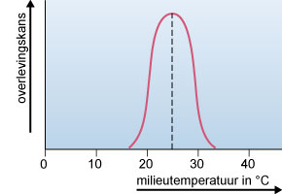
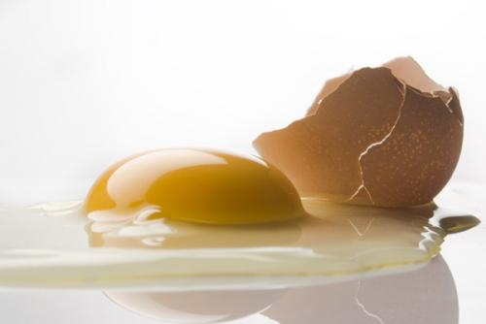
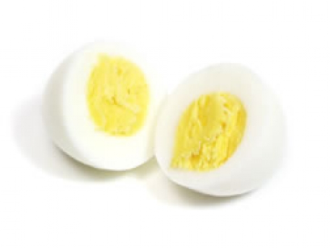
Enzymen
Snelheid waarmee een enzym werkt: Enzymactiviteit
Afhankelijk van de temperatuur en PH
Minimutemperatuur
Optimumtemperatuur
Maximumtemperatuur
Optimumkromme

Slide 8
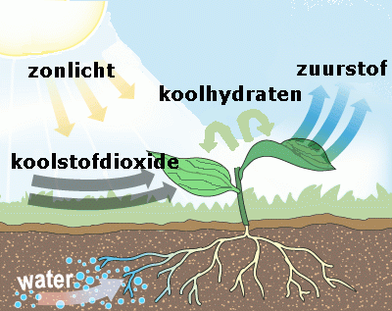
Fotosynthese
Koolstofdioxide + water + lichtenergie →
Glucose + zuurstof
Bij fotosynthese wordt
lichtenergie vastgelegd
in glucose

Slide 9
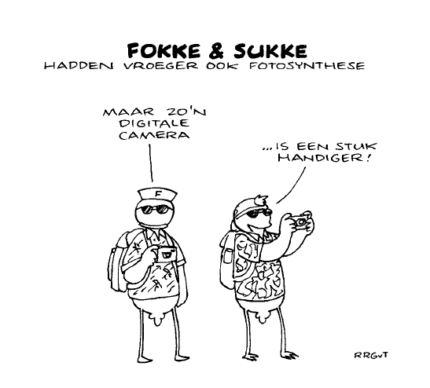
Fotosynthese
CO₂ opname via
de huidmondjes
Water (H₂O)
Opname via de
wortelharen

Slide 10
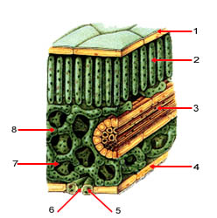
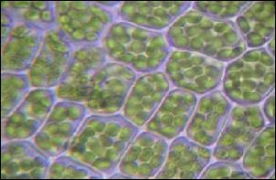
Fotosynthese
Fotosynthes vindt alleen plaast in cellen met bladgroen
Bladgroen komt voor in planten en bevat enzymen die de
reactie van fotosynthese
versnellen

Slide 11
Glucose
Planten kunnen glucose (gemaakt uit anoganische stoffen) omzetten (organische stoffen) in:
- suiker → vervoer
- zetmeel → opslag(wortels en knollen)
- cellulose → celwanden
- vetten → opslag (zaden)
- eiwitten → glucose + nitraat – opslag(bonen)

Slide 12
Assimilatie
Alle omzettingen van glucose noemen we assimilatie, ook de vorming van glucose
Het doel van assimilatie →
Het vormen van organische producten waaruit het organisme bestaat.
Assimilatie vindt plaats bij alle organismen

Slide 13
Glucose
Veel van de organische stoffen die uit glucose worden gemaakt doen dienst als:
- bouwstoffen
- brandstoffen
Eiwitten zijn b.v. nodig voor cytoplasma
Cellulose voor celwanden
Glucose als brandstof

Slide 14
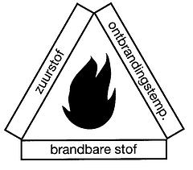
Verbranding
In cellen vindt voortdurend verbranding plaast
Verbranding→ brandstof reageert met zuurstof
Brandstof = (meestal) glucose
Verbranding is nodig voor:
- warmte
- beweging
- lichaamstemperatuur

Slide 15
verbranding
Glucose + zuurstof →koolstofdioxide + water+ energie
(brandstof) (verbrandingsproducten) (warmte+ beweging)
De verbrandingsproducten zijn altijd anorganisch!
(Ook koolhydraten, vetten en eiwitten kunnen dienst doen als brandstoffen. De verbrandingsproducten hebben vrijwel geen energie meer)

Slide 16
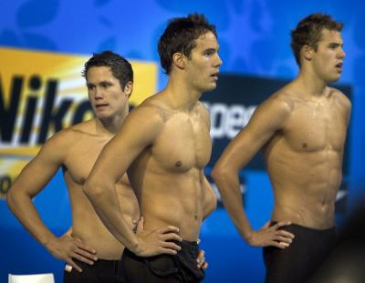
grondstofwisseling
Bij inspanning wordt glucose verbrand, hierbij is zuurstof nodig.
- snellere ademhaling
- verhoogde hartslag
- opwarming lichaam
NK Zwemmen

Slide 17
grondstofwisseling
Energie geven we weer in kilojoule – KJ
Stofwisseling van een lichaam in rust =
      grondstofwisseling

Slide 18
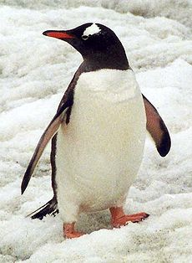
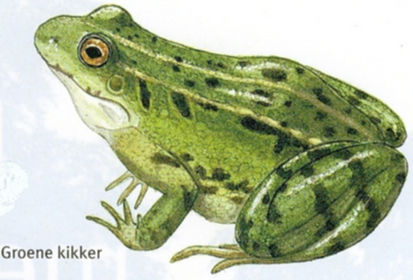
Warm- en koudbloedig
Warmbloedige dieren hebben een constante lichaamstemperatuur
Koudbloedige dieren, de lichaamstemperatuur is ongeveer gelijk aan de omgeving

Slide 19
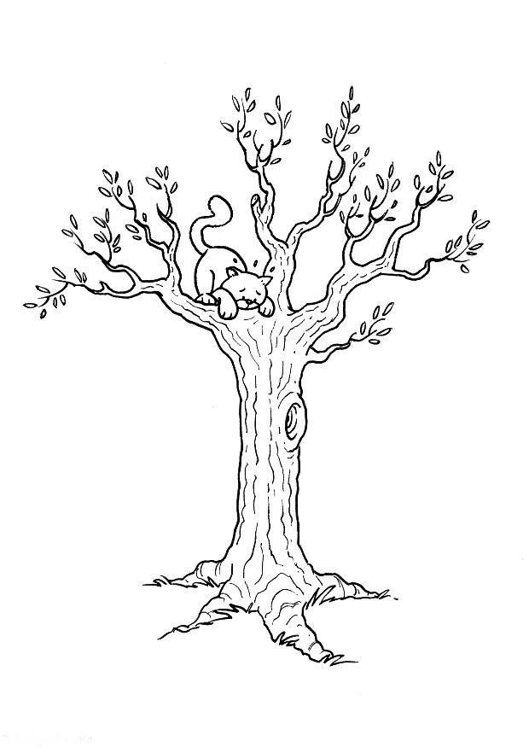
Fotosynthese v.s. verbranding
Licht → Fotosynthese
Donker → Verbranding
Koolstofdioxide
Zuurstof
Fotosynthese
Zuurstof
Koolstofdioxide
Verbranding

